Slide 1
ATATÜRK ORTAOKULU
5.SINIF UYUM HAFTASI
VELİ SEMİNERİNE HOŞGELDİNİZ
HASAN ARGUN
PSİKOLOJİK DANIŞMAN ve
REHBER ÖĞRETMEN

Slide 2
Ortaokulla İlgili Bilmeniz Gerekenler
Çocuğunuzun artık tek öğretmeni değil, birçok öğretmeni vardır.
Ortaokul döneminde çocuğunuz çocukluk döneminin son döneminde ergenlik döneminin ilk dönemindedir. Bu nedenle fiziksel, duygusal ve sosyal yönden birçok değişim yaşamaktadır.
Bu dönemde fiziksel olarak kız çocukları erkek çocuklara göre daha hızlı büyürler. Duygusal olarak arkadaş ilişkilerinin ön plana çıktığı dönemdir.
Arkadaş ilişkilerini destekleyiniz, çocuğunuzun yakın arkadaşlarını sizler de tanıyınız.
Ortaokula başlarken çocuğunuz kaygı duyabilir. Kaygılandığı konuları sizinle paylaşmasını sağlayınız.
Çocuğunuz farklı dersler ve farklı öğretmenlere uyum sağlamakta güçlük çekebilir. Her gün çocuğunuzla günün nasıl geçtiğini konuşunuz.
Çocuğunuzun okulla ilgili isteksizliği varsa bu durumunu sınıf rehber öğretmeni ve Rehberlik servisi ile paylaşınız.

Slide 3
OKULA UYUM
Çocuğunuzun 5.sınıfa başladığında okula alışmasını, okula uyumsuzluk ise alışamamasını ve okulla ilgili faaliyetlerden kaçınmasını ifade eder.
Bu nedenle okul uyumu, çocuğunuzun başta akademik başarısı olmak üzere arkadaşlarıyla, ailesiyle ve öğretmenleriyle ilişkilerini ve sağlıklı ruhsal gelişimini etkilemesi sebebiyle özel bir öneme sahiptir.

Slide 4
BELİRTİLERİ
Akademik başarıdaki düşüş: Okula uyumu düşük olan öğrenciler akademik başarısızlık yaşamaktadırlar.
Okulda kurulan ilişkiler: Okul uyumsuzluğu yaşayan öğrenciler başta arkadaşlarıyla olmak üzere öğretmen ve yöneticileri ile iletişim kuramamaktadırlar.
Okula devamsızlık: Okulda sağlıklı ilişkiler kuramayan öğrenciler okula devam etmek istememektedirler. Okula devamsızlık ise okul terkine kadar ilerleyebilen riskli bir davranıştır.
Riskli davranışlar: Okula uyumsuzluk öğrencilerin olumsuz arkadaş ilişkileri, çeteleşmeler, sigara ve madde kullanımı gibi riskli davranışlar göstermesine neden olabilmektedir.

Slide 5
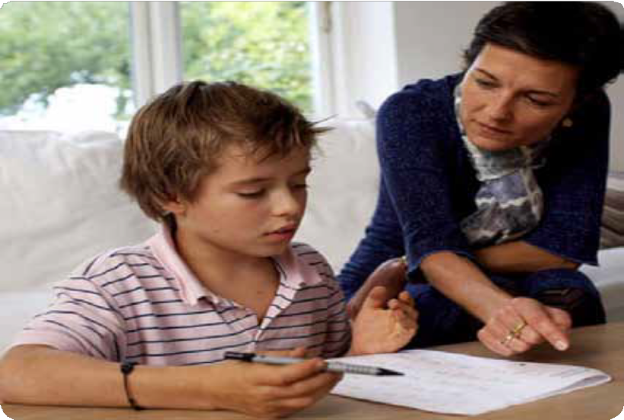
Çocuğumun Okula Uyum Sağlaması İçin
Veli Olarak Ben Ne Yapabilirim?
Veli olarak çocuğunuzu en iyi tanıyan sizlersiniz. Bu nedenle yaşadığı olumsuz durumu ilk fark eden de siz olacaksınız. Çocuğunuz kaygılı davranıyor, kendisini ifade etmiyor ve okuldan bahsetmekten kaçınıyorsa Rehberlik Servisi ile bu durumu konuşunuz.
Her gün okulda yaptıklarıyla ilgili çocuğunuzla sohbet ediniz.
Çocuğunuzdaki duygusal ve fiziksel değişimleri takip ediniz. Olumsuz bir durumla karşılaştığınızda öğretmen, yöneticiler ve rehber öğretmeninizle (okul psikolojik danışmanı) iletişime geçiniz.
Çocuğunuzun arkadaşlarıyla kolay iletişim kurmasını ve sosyalleşebilmesini destekleyiniz.

Slide 6
Çocuğumun Okula Uyum Sağlaması İçin
Veli Olarak Ben Ne Yapabilirim?
Akademik başarısızlığının tek nedeni ders çalışmamak değildir. Okula uyum sağlayamayan çocuk odaklanmada da zorluk çekebilir, dolayısıyla da okulla ilgili faaliyetlerden kaçınabilirler.
Ortaokul 5. sınıfta çocuğunuzun arkadaş ilişkileri ön plana çıkar. Eğer çocuğunuz içe kapanıksa, arkadaşlarıyla vakit geçirmekten kaçınıyor ve okula gitmek istemiyorsa bu durumun nedenlerini çocuğunuzla konuşunuz. Sizinle konuşmaktan çekiniyor ise Rehberlik Servisi ile bu durumu paylaşınız.
Çocuğunuz ortaokula başlamakla ilgili kaygı hissediyorsa onu yargılamayınız. “Herkes gidiyor.”, “Biz senin zamanındayken….” gibi genelleyici ve yargılayıcı ifadelerden kaçınınız. Düşüncelerini ve duygularını size anlatmasını sağlayınız ve onu dinleyiniz.

Slide 7
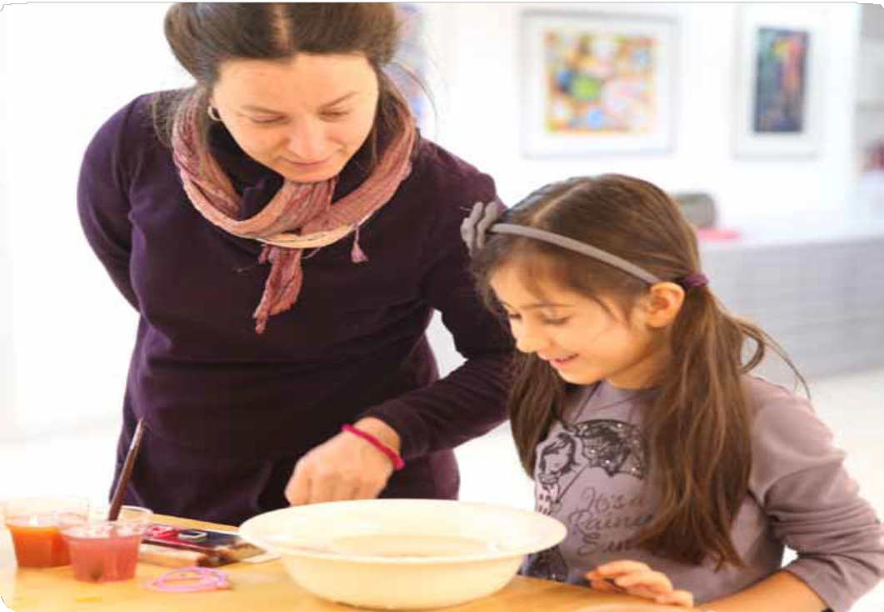
Çocuğumun Okula Uyum Sağlaması İçin
Veli Olarak Ben Ne Yapabilirim?
Evdeki konuşmalarınız çocuğunuzun okula karşı tutumunda önemlidir. Eşinizin, sizin ya da aile içindeki başka birinin okul ile ilgili olumsuz konuşmaları çocuğunuzu etkileyebilir. Eğer çocuğunuzun okulda başarılı bir birey olmasını istiyorsanız tüm aile bireyleri eğitime ve okula önem vermelidir.
Okulun ilk zamanlarında kendini yalnız, tedirgin veya korkmuş hissedebileceğini söyleyiniz. Bu tür duyguları yaşamanın normal olduğunu ve bu duygularını sizinle paylaşabileceğini belirtiniz.

Slide 8
Sevgili Veliler,
Aşağıda çocuğunuzun size okulla ilgili söyleyebilecekleri ve ona verebileceğiniz muhtemel yanıtlar yer almaktadır. Unutmayınız, çocuğunuzu yargılamak ya da azarlamak yerine dinlemeniz ve anlamanız onun için yeterli olacaktır.
Örnek Diyaloglar
Çocuk: Okula gitmek istemiyorum. Sınıfta hiç arkadaşım yok. Kimse benimle konuşmuyor.
Anne: Zamana ihtiyacın var. Acaba arkadaş edinmek için ne yapabilirsin?
Çocuk: İşte bilmiyorum, kimse benimle konuşmuyor. Kimse beni oyuna çağırmıyor.
Baba: Sen onları oyununa çağırabilirsin?
Çocuk: Off, bu dersler çok zor! Ben okumak istemiyorum.
Anne: Ödevlerinde yardım istersen biz buradayız.

Slide 9
Beni dinlediğiniz için teşekkür ederim

